Slide 1
PETICIJA
Kaj je peticija?
Peticija je vsaka zahteva oziroma pobuda enega ali več državljanov, ki je splošnega pomena ali pa se nanaša na posamične zadeve, in je naslovljena na enega ali več državnih organov.

Slide 2
PETICIJA
Ustvarite peticijo in začnite družbeno gibanje.
Ustvarite peticijo
Zberite podpise
Ustvarite aktivno skupnost okoli svoje peticije
Svojo peticijo dostavite k nosilcu odločitve

Slide 3
PETICIJA Občasni kino v Gorjanskem domu
Pobuda za pisanje in ustvarjanje peticije na Finskem.

Slide 4
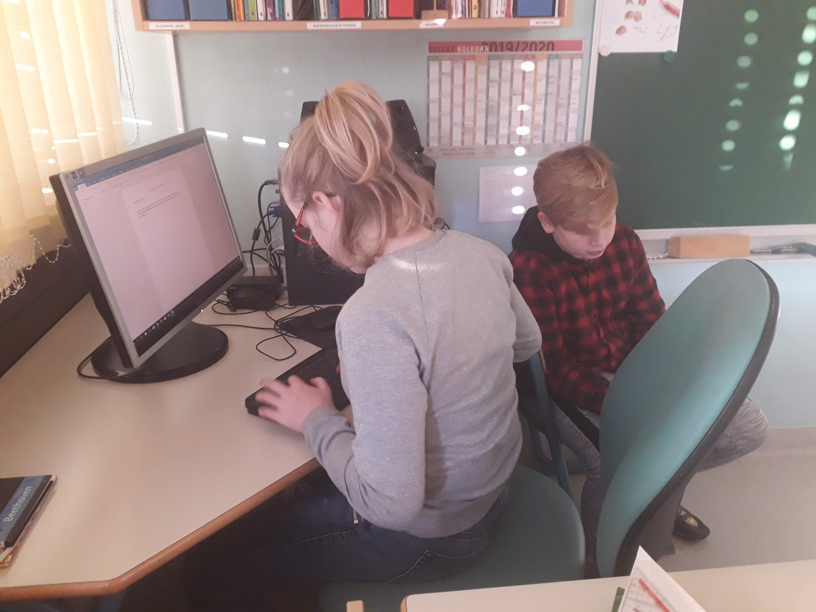
PETICIJA Občasni kino v Gorjanskem domu
Pisanje,
ustvarjanje
peticije.

Slide 5
PETICIJA Občasni kino v Gorjanskem domu
Predstavitev peticije učencem

Slide 6
PETICIJA Občasni kino v Gorjanskem domu
Predstavitev peticije ravnateljici

Slide 7
PETICIJA Občasni kino v Gorjanskem domu
Predstavitev peticije županu

Slide 8
PETICIJA Občasni kino v Gorjanskem domu
Predstavitev peticije županu

